Slide 1
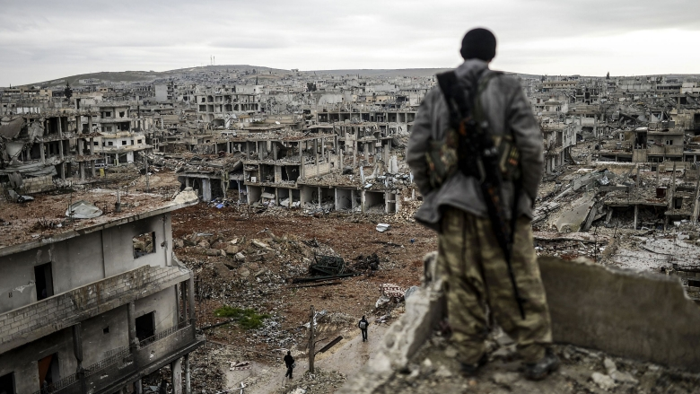
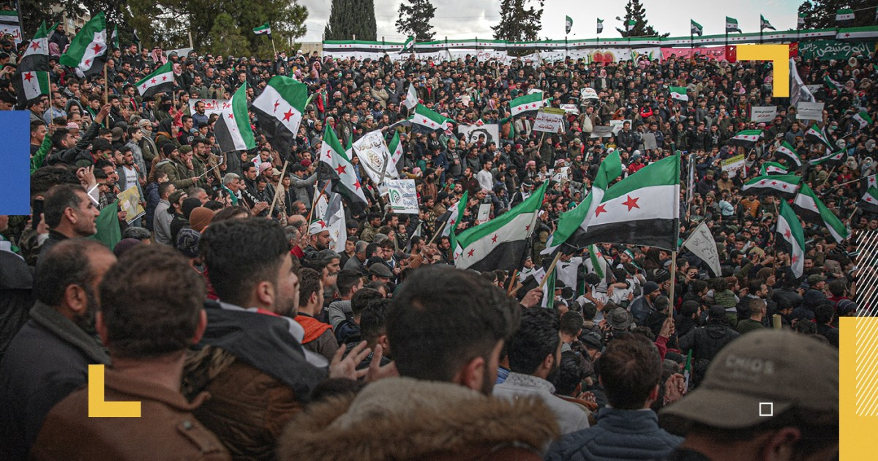
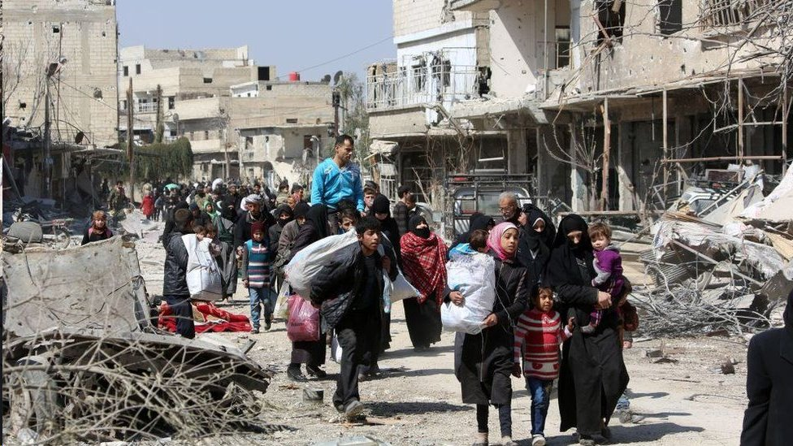
القضية السورية
رئيس اللجنة : بشار علي البعداني

Slide 2


المشكلة وأهداف التنمية المستدامة
التحديات الرئيسية
2
أهداف التنمية المستدامة
1
تتضمن القضية السورية العديد من التحديات، بما في ذلك الصراع المسلح، والنزوح الجماعي، والدمار واسع النطاق للبنية التحتية، وانعدام الأمن الغذائي، وانتشار الفقر، ونقص المياه، وانتشار الأمراض.
ترتبط القضية السورية ارتباطًا وثيقًا بأهداف التنمية المستدامة للأمم المتحدة، لا سيما الهدف 16 للسلام، والعدالة، والمؤسسات القوية، بالإضافة إلى الأهداف الأخرى المتعلقة بإنهاء الفقر، والقضاء على الجوع، وتحسين الصحة، وتعزيز التعليم، والحفاظ على البيئة، وتعزيز المساواة بين الجنسين.
المصطلحات الرئيسية :
3
الثورة : أن ينتفض الشعب علي الحاكم الذي انتشر الظلم والفساد في عهده .
الجيش السوري الحر : مجموعة من الضباط والجنود الذين كانوا ضمن الجيش النظامي .
ثورات الربيع العربي : ثورات في العالم العربي أقيمت في 2011 وبدأت في تونس .

Slide 3
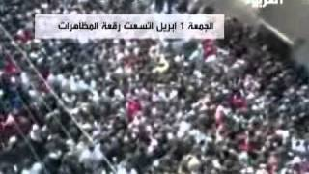
السبب الجذري
يعود السبب الرئيسي إلى القمع السياسي والفساد الحكومي وغياب الحريات الأساسية. وأدت هذه العوامل إلى احتجاجات شعبية سلمية في عام 2011، ولكن سرعان ما تحولت إلى صراع دموي.

Slide 4
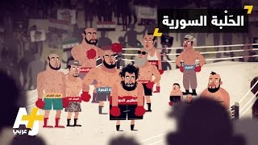
الحلبة السورية
لم تقتصر حلبة الحرب على الحكومة السورية والمدنيين فقط، بل توسع الصراع ليشمل عدة أطراف من دول مختلفة،
مما أدى إلى توسيع المجازر الدموية، والمتضرر الوحيد هو المدنيين

Slide 5
جدول زمني للأحداث المرتبطة بالقضية
2011: بداية الاحتجاجات
1
بدأت الاحتجاجات الشعبية في سوريا في مارس 2011، مستوحاة من الربيع العربي، طالب المحتجون بالإصلاح السياسي، وإنهاء القمع الحكومي، وإطلاق سراح المعتقلين السياسيين.
2
2012: تصعيد الصراع
تحولت الاحتجاجات السلمية إلى صراع مسلح في عام 2012، مع ظهور مجموعات مسلحة معارضة للحكومة، والتي واجهت ردًا عنيفًا من قبل قوات الأمن السورية.
2014: ظهور داعش
3
ظهر تنظيم داعش في عام 2014، مستغلاً الفوضى التي خلفتها الحرب الأهلية، وقام بالسيطرة على مناطق واسعة في سوريا وعراق.
4
2017: التقدم في الحرب
حققت القوات الحكومية السورية ومجموعات حلفائها تقدمًا كبيرًا في الحرب، وأعادت السيطرة على مناطق كبيرة من الأراضي.
2023: التحديات المتبقية
5
في عام 2023، لا تزال سوريا تعاني من تبعات الحرب، و تواجه تحديات كبيرة في مجالات البنية التحتية، و الاقتصاد، و الاستقرار السياسي.

Slide 6
جدول زمني لقرارات الأمم المتحدة بشأن سوريا
14 نيسان 2012
قرار مجلس الأمن رقم 2042
قرار مجلس الأمن رقم 2043
1
2
27 أيلول 2013
قرار مجلس الأمن رقم 2118
2014
قرار مجلس الأمن رقم 2139
قرار مجلس الأمن رقم 2165
قرار مجلس الأمن رقم 2191
3
4
2015
قرار مجلس الأمن رقم 2209
قرار مجلس الأمن رقم 2235
قرار مجلس الأمن رقم 2254
قرار مجلس الأمن رقم 2258
2016
قرار مجلس الأمن رقم 2268
قرار مجلس الأمن رقم 2314
قرار مجلس الأمن رقم 2319
قرار مجلس الأمن رقم 2328
قرار مجلس الأمن رقم 2332
قرار مجلس الأمن رقم 2336
5

Slide 7
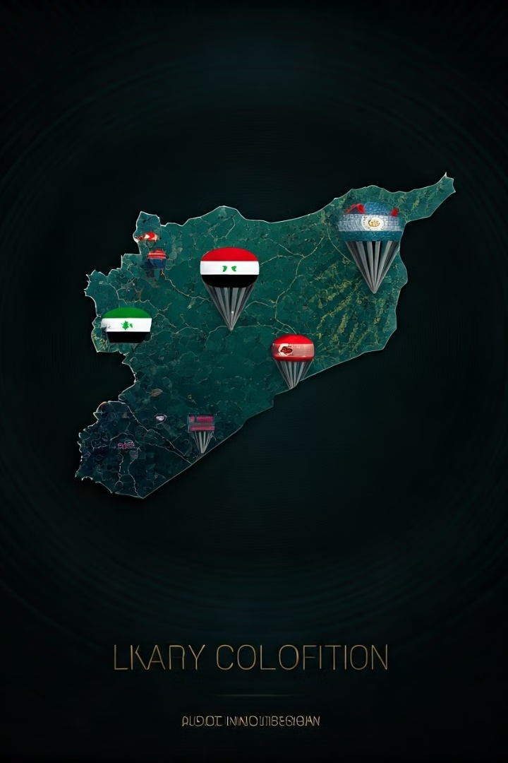
المنظمات والحكومات التي تؤثر سلبا
روسيا
إيران
تدخل روسيا في القضية دعمًا للنظام السوري، وقدمت معدات وقوات عسكرية للحكومة السورية.
تدخل إيران في القضية السورية دعمًا للحكومة السورية ، وقدمت معدات وقواتٍ عسكرية للحكومة السورية.
تركيا
الولايات المتحدة
تدخل تركيا في القضية السورية دعمًا للجماعات المعارضة للنظام السوري، وقدمت معدات عسكرية وقوات للجماعات المعارضة السورية.
تَدَخُّلُ الولاياتِ المتحدة في سوريا دعمًا للجماعات المعارضة للنظام السوري، وقدمت معدات وقوات عسكرية للجماعات المعارضة السورية.

Slide 8
تأثير إسرائيل على قدرة سوريا في الحكم الذاتي
تؤثر إسرائيل بشكل مباشر وغير مباشر على قدرة سوريا في الحكم وإدارة شؤونها بسبب:
1. الاحتلال المستمر لهضبة الجولان السورية.
2. الغارات الجوية المتكررة التي تستهدف مواقع في سوريا.
3. التأثير في التوازن الإقليمي وتعقيد العلاقات الدبلوماسية.
4. دعم بعض الجماعات في النزاع السوري لزعزعة الاستقرار.
5. الحد من قدرة الدولة السورية على السيطرة على كافة أراضيها وإعادة الإعمار.

Slide 9
حلول ممكنة يمكن أن تتخذها الأمم المتحدة
لحل القضايا المتعلقة بتأثير إسرائيل على قدرة سوريا في الحكم، يمكن للأمم المتحدة اتخاذ الخطوات التالية:
1. تعزيز الجهود الدبلوماسية لاستعادة هضبة الجولان إلى السيادة السورية.
2. فرض ضغوط دولية لوقف الغارات الجوية غير المشروعة.
3. دعم عملية سلام شاملة تجمع كافة الأطراف المعنية في النزاع السوري.
4. تعزيز التعاون الإقليمي لتحقيق استقرار أكبر في المنطقة.
5. توفير مساعدات إنسانية وإعادة إعمار للمناطق المتضررة تحت إشراف أممي.

Slide 10

المنظمات والحكومات التي تؤثر إيجابا
المنظمة
الدور
الأمم المتحدة
تقديمُ المساعدات الإنسانية، توفيرُ منصة للحوارِ بين الأطرافِ المختلفة في الصراعِ السوري.
اللجنة الدولية للصليب الأحمر
توفيرُ المساعدات الإنسانية للنازحين واللاجئين ، و تقديم الدعم للأشخاص المتأثرين بالصراع.
منظمة الصحة العالمية
توفير الدعم الصحي للأشخاص المتأثرين و التصدي للأوبئة والأمراض.
الاتحاد الأوروبي
تقديمُ المساعداتِ والدول المستضيفة للاجئين، وتقديمُ الدعمِ للبنية التحتية.

Slide 11




الحلول الممكنة للتغلب على القضية
حل سياسي
المساعدات الإنسانية
المصالحة والعدالة الانتقالية
إعادة الإعمار
يعد الحل السياسي الذي يشمل حوارًا بين الأطراف المختلفة في الصراع السوري ، و تقديم تنازلات متبادلة ، وإجراء انتخابات حرة ونزيهة ، هو الطريقة الأفضل لإنهاء الصراع.
يعد توفير المساعدات الإنسانية للنازحين واللاجئين ، وتقديم الدعم الصحي والغذائي ، و الاهتمام بالبنية التحتية ، أمرًا ضروريًا للحد من معاناة الشعب السوري.
يتطلب إنهاء الصراع السوري معالجة قضايا العدالة و المصالحة ، و ملاحقة الانتهاكات الجسيمة لقوانين حقوق الإنسان ، وتقديم العدالة لضحايا الصراع.
يعد إعادة إعمار البنية التحتية في سوريا ، وتقديم الدعم للقطاعات الاقتصادية ، وخلق فرص العمل ، أمرًا أساسيًا للتمكين من عودة اللاجئين و بدء عملية الشفاء.

Slide 12




إشراك المجتمع المدني والخبراء
المجتمع المدني
يعد إشراك المجتمع المدني في التدخلات الإنسانية وعمليات بناء السلام أمرًا مهمًا ، فهو يتمتع بفهم عميق للحاجات و التحديات المواجهة للشعب السوري.
الخبراء
يعد إشراك الخبراء في مجالات السياسة و الاقتصاد و القانون و حقوق الإنسان في حل القضية السورية أمرًا مهمًا ، فهم يستطيعون تقديم المشورة والدعم للجهود التي تهدف إلى إنهاء الصراع.
مشاركة الجميع
يجب أن تشمل جهود حل القضية السورية كل الأطراف ، وتوفير فرصة للجميع للإسهام في بناء المستقبل لسوريا.

Slide 13

التحديات المستقبلية وسبل التغلب عليها
التحديات المستقبلية
1
سبل التغلب على التحديات
2
ستواجه سوريا عدة تحديات في المستقبل ، من ضمنها إعادة إعمار البنية التحتية و الاقتصاد، و معالجة مشكلة النزوح و اللاجئين ، و مكافحة التطرف والعنف ، و بناء المؤسسات الديمقراطية وحماية حقوق الإنسان.
تتطلب التغلب على هذه التحديات تعاونًا دوليًا ، ودعمًا من المجتمع الدولي ، و التزامًا من جميع الأطراف بالتعاون و بناء سلام مستدام في سوريا.
المسؤولية المشتركة
3
يقعُ على عاتقِ جميعِ البلدان والمنظمات الدولية مسؤولية مساعدة سوريا في التغلب على التحديات التي تواجهها ، و بناء مستقبل أفضل للشعب.

Slide 14
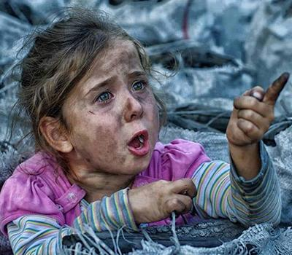
الخاتمة والتوصيات مع أسئلة إرشادية
تعتبر القضية السورية من أكثر القضايا تعقيدًا في العالم، و تتطلب حلولًا شاملة و فعالة. يجب على المجتمع الدولي أن يلعب دورًا فاعلاً في إنهاء الصراع و بناء السلام في سوريا، مع التأكيد على حماية الشعب السوري و توفير المساعدات الإنسانية له.
من المهم أن نستمر في متابعة القضية السورية و التعرف على التطورات المستمرة ، و نطرح الأسئلة التالية:
ما هي الخطواتُ الضرورية للحدِّ من مُعاناةِ الشعبِ السوري و توفيرِ المساعداتِ الإنسانية له؟
ما هي الخطوات التي يجبُ اتخاذها لبناءِ سلامٍ مُستدامٍ في سوريا ؟
ما هو دورُ المجتمع الدولي في دعمِ عملياتِ إعادةِ الإعمارِ والتنميةِ في سوريا؟
ما هي الخطواتُ التي يمكن اتخاذها لمكافحةِ التطرفِ و العنفِ في سوريا ؟
كيف يمكنُ أن نُحافِظَ على البراءةِ من آثارِ الحرب؟
سائلين المولى لكم دوام التوفيق والنجاح

Slide 15
المصادر والمراجع
قرارات مجلس الأمن حول سوريا
أهداف التنمية المستدامة - UN
الحرب الأهلية السورية
الأزمة السورية | الموقع العالمي

